Slide 1




Baptistiske kendetegn
Lederdage i BaptistKirken 2025

Slide 2
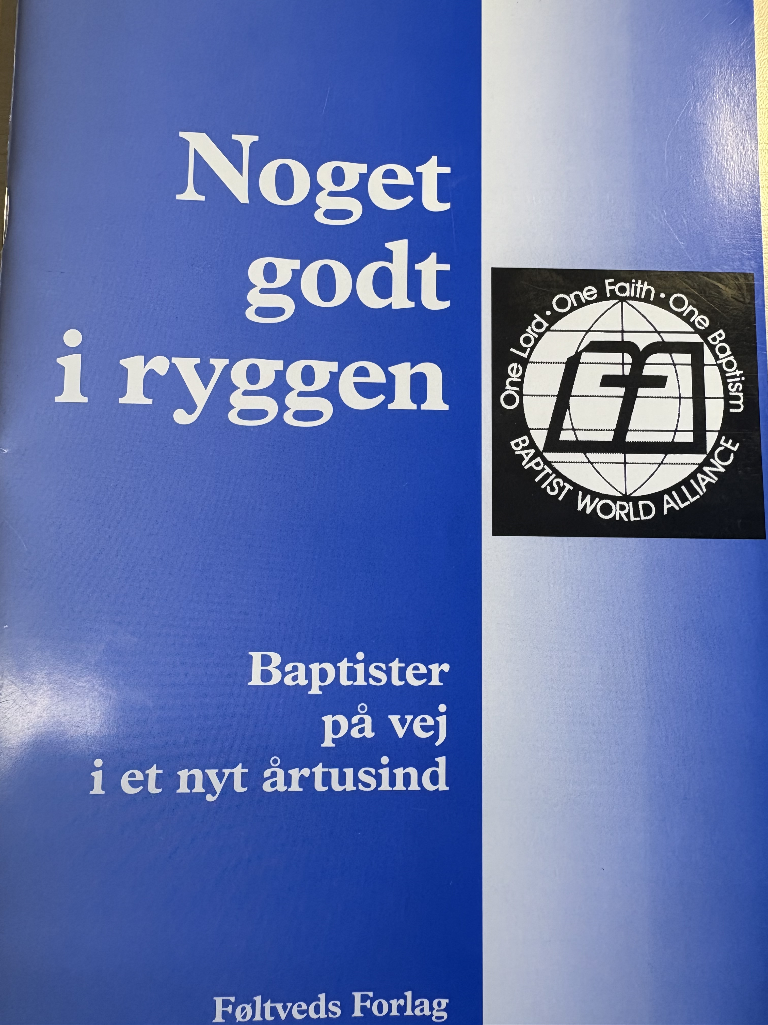
Baptistiske kendetegn
Lederdage i BaptistKirken 2025

Slide 3
Vi er en del af den universelle, kristne kirke, der bekender troen på den treenige Gud, som Fader, Søn og Helligånd

Slide 4
Vi er en del af den universelle, kristne kirke, der bekender troen på den treenige Gud, som Fader, Søn og Helligånd
Gud som skaber
Mennesket er skabt i Guds billede
Jesus Kristus som sand Gud og sandt menneske
Genløsning ved Jesu Kristi liv, forsoningsdød og opstandelse
Forvandling af det personlige liv og samfundslivet ved Helligåndens kraft
Forventning om en endegyldig fuldbyrdelse af Guds vilje

Slide 5
Vi peger på nødvendigheden af personlig tro på Jesus Kristus og efterfølgelse af ham

Slide 6
Vi tror, at Jesus Kristus har den endegyldige autoritet over vores tro og livsførelse

Slide 7
Vi betragter Det gamle og Det nye Testamente som den vigtigste kilde til erkendelse af Guds åbenbaring i Jesus Kristus

Slide 8
Vi betragter Det gamle og Det nye Testamente som den vigtigste kilde til erkendelse af Guds åbenbaring i Jesus Kristus
”Hverken Trosbekendelse, Kirke, Pave eller egne religiøse Følelser kan være Autoritet i Spørgsmålet om, hvad oprindelig Kristendom var. Det ny Testamente er ”det litterære Nedslag” af den første kristne Menigheds indre og ydre Liv. Det siges undertiden at en Bog ikke kan være Autoritet. Vel, lad os ikke strides om Ord. Det er Jesus, der er Autoriteten. Han har aabenbaret os Faderen. Det er Ham, vi tror paa. Det ny Testamente er Autoritet fordi Han er Autoritet.” Peter Olsen, 1925

Slide 9
Vi betragter Det gamle og Det nye Testamente som den vigtigste kilde til erkendelse af Guds åbenbaring i Jesus Kristus
”Således anser jeg ligesom Peter skriften for at være en lampe, som skinner i mørket … Skriften, lampen, skinner i mørket, men kan ikke af sig selv (da den er skrevet med menneskehænder, talt med menneskemunde, set med menneskeøjne og hørt med menneskeører) skaffe mørket af vejen, men når dagen, det uendelige lys bryder frem, når morgenstjernen, troen som et sennepskorn, der her og nu viser Kristi retfærdigheds sol, stiger op i vore hjerter … først da overvindes vantroen. Det lys er endnu ikke i mig.”
Hans Denck, 1525

Slide 10
Vi betragter Det gamle og Det nye Testamente som den vigtigste kilde til erkendelse af Guds åbenbaring i Jesus Kristus
” ”Herren har stadig lys og sandhed at lade bryde frem fra sit hellige ord”.
John Robinson

Slide 11
Vi betragter Det gamle og Det nye Testamente som den vigtigste kilde til erkendelse af Guds åbenbaring i Jesus Kristus
”Bibelen er vores rettesnor for tro, liv og lære. Vi læser og tolker de bibelske skrifter i lyset af Jesus Kristus i bøn om, at det må ske under Helligåndens vejledning. Vi læser Bibelen individuelt og i fællesskab med ønske om at gøre dens budskab relevant i dag.”
Lille Katekismus, 2018

Slide 12
Vi forstår menigheden som et fællesskab af troende, der samles om Herrens bord

Slide 13
Vi praktiserer troendes dåb til tjeneste ud fra menighedens fællesskab

Slide 14
Vi fastholder den lokale menigheds selvstændighed og dens ansvar overfor andre

Slide 15
Vi fastholder den lokale menigheds selvstændighed og dens ansvar overfor andre
”Baptister er af den opfattelse, at hver lokal kirke har friheden og forpligtelsen til at udvirke sit eget liv og mission. Forpligtelsen udspringer af troen på, at den opstandne Kristus er fuldt ud til stede i det forsamlede menigheds liv (Matt 18,20). En lokal menighed, samlet i det, der som regel kaldes `menighedsmødet ́, er ansvarlig for at finde Herrens formål med fællesskabet. Dette involverer spørgsmål om tilbedelse, mission, udnævnelse af ledere, modtagelse af medlemmer og deling af visioner. Ledere vil uden tvivl tilbyde vejledning, men i en baptistmenighed har menigheden den endelige autoritet, under Kristus, for kirkens liv og mission.”
                We Baptists, 1999

Slide 16
Vi fastholder den lokale menigheds selvstændighed og dens ansvar overfor andre
”Selvom den lokale menighed er selvstændig, står den dog samtidig i et gensidigt afhængigt forhold til andre menigheder, som den har fællesskab med, som som den derfor gerne lytter til.”
                Noget godt i ryggen s. 10.

Slide 17
Vi lægger vægt på ”det almindelige præstedømme”, dette at ethvert menighedsmedlem er kaldet til tjeneste, men også på at nogle kaldes til at tjene som menighedens ledere

Slide 18
Vi lægger vægt på ”det almindelige præstedømme”, dette at ethvert menighedsmedlem er kaldet til tjeneste, men også på at nogle kaldes til at tjene som menighedens ledere
I det hele taget er medlemmerne af Kristi menighed ingen tumper, som kun har betydning, når de står bag pastoren og stemmer i med ham; pastoren er ikke medlemmernes fælles sjæl, for hvert medlem har selv hjerte og sjæl, vilje og indsigt.
fra Julius Købner, Manifest til det tyske folk om den frie urkristendom (1848)

Slide 19
Vi lægger vægt på ”det almindelige præstedømme”, dette at ethvert menighedsmedlem er kaldet til tjeneste, men også på at nogle kaldes til at tjene som menighedens ledere
”Men at sige, at alle er lige i kirkens liv, eller at alle kirkemedlemmer er evangeliets tjenere, betyder ikke, at alle medlemmer har den samme funktion i kirken.” We Baptists, BWA 1999

Slide 20
Vi ønsker partnerskaber med andre kirker, overalt hvor det er muligt

Slide 21
Vi tror, at enhver kristen er kaldet til at vidne om Jesu Kristi herredømme, og at kirken som en del af Guds rige må tage del i Guds mission i verden

Slide 22
Det er vigtigt for os, at samvittighedsfriheden bevares, hvorfor vi også accepterer de forskelle, der er inden for vore egne rækker

Slide 23
Vi går ind for adskillelse af stat og kirke, idet vi henviser til Kristi eneherredømme

Slide 24
Vi lever som kristne i håbet om
Kristi komme i herlighed og om hele skaberværkets forvandling

Slide 25
Tilbagemelding til ledelsen senest 26. februar
Marts-april:
Ledelsen udarbejder materiale til synoden
Synoden i Pinsen
6.- 9. juni i Sæsing, v. Tårs

